Slide 1

实验六 离散傅里叶变换
上海大学
计算机工程与科学学院
段圣宇

Slide 2
（一）实验介绍
通过本次实验，你将学习到利用离散傅里叶变换（Discrete Fourier Transform, DFT）对信号进行分析与处理的方法。
更进一步理解傅里叶变换的思想，并掌握计算机中傅里叶变换的实现方法（DFT）；
学会在MATLAB中使用DFT，并能够利用DFT对信号进行处理与分析。
完成并提交实验作业。
本实验提供文件包括：
两个音频文件：buzzjc.wav、tel.wav

Slide 3

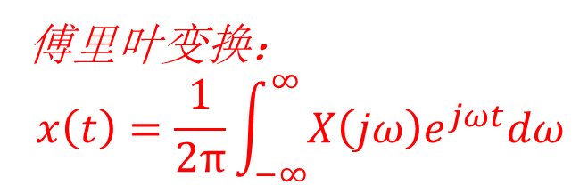
（二）实验内容
回忆课堂上所学知识——傅里叶级数表示或傅里叶变换，表示对任意物理可实现、可采集的信号，都表示成若干复指数函数（或三角函数）线性组合的形式：
然而，上述表达中，时域或频域表示中至少有一个函数是连续函数，无法在计算机中进行存储及处理：计算机仅能存储离散的数。
傅里叶级数表示：
$$x\left(t\right)=\sum_{k=−∞}^{∞}{a_{k}e^{jkω_{0}t}}$$
傅里叶变换：
$$x\left(t\right)=\frac{1}{2π}\int_{−∞}^{∞}{X\left(jω\right)e^{jωt}dω}$$

Slide 4
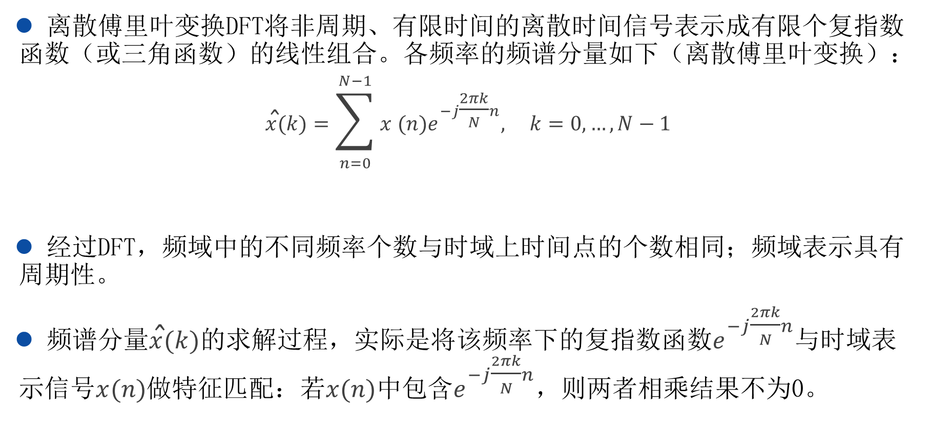
（二）实验内容
离散傅里叶变换DFT将非周期、有限时间的离散时间信号表示成有限个复指数函数（或三角函数）的线性组合。各频率的频谱分量如下（离散傅里叶变换）：
$$\hat{x}(k)=\sum_{n=0}^{N−1}{x}(n)e^{−j\frac{2πk}{N}n}, ​k=0,…,N−1$$
经过DFT，频域中的不同频率个数与时域上时间点的个数相同；频域表示具有周期性。
频谱分量$\hat{x}(k)$的求解过程，实际是将该频率下的复指数函数$e^{−j\frac{2πk}{N}n}$与时域表示信号$x(n)$做特征匹配：若$x(n)$中包含$e^{−j\frac{2πk}{N}n}$，则两者相乘结果不为0。

Slide 5
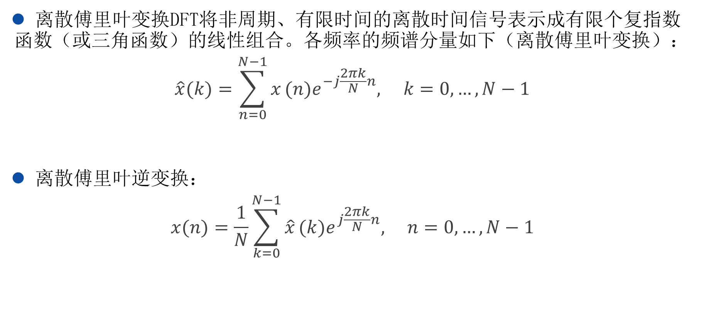
（二）实验内容
离散傅里叶变换DFT将非周期、有限时间的离散时间信号表示成有限个复指数函数（或三角函数）的线性组合。各频率的频谱分量如下（离散傅里叶变换）：
$$\hat{x}(k)=\sum_{n=0}^{N−1}{x}(n)e^{−j\frac{2πk}{N}n}, ​k=0,…,N−1$$
离散傅里叶逆变换：
$$x(n)=\frac{1}{N}\sum_{k=0}^{N−1}{\hat{x}}(k)e^{j\frac{2πk}{N}n}, ​n=0,…,N−1$$

Slide 6
（二）实验内容
在MATLAB中，利用命令“fft”及“ifft”实现离散傅里叶变换（DFT）及离散傅里叶逆变换（IDFT）。
Fast Fourier Transform (FFT)是一种快速完成DFT及IDFT的算法，对n点的DFT来说，利用FFT能将乘法运算次数由n^2降低至nlog2(n)。

Slide 7

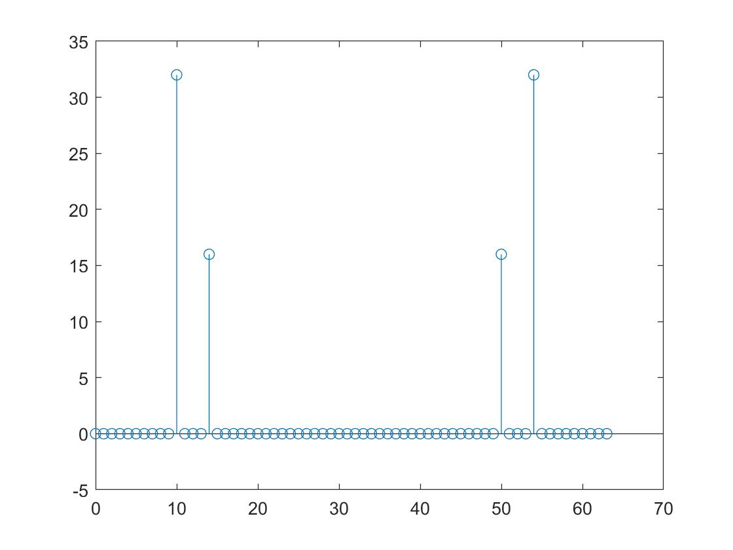
（二）实验内容
利用如下命令，可对一个采样频率为64的、由两个余弦信号叠加组成的信号实现DFT：
利用命令stem(k, real(y))展示频域结果
（仅需展示实部）：

Slide 8
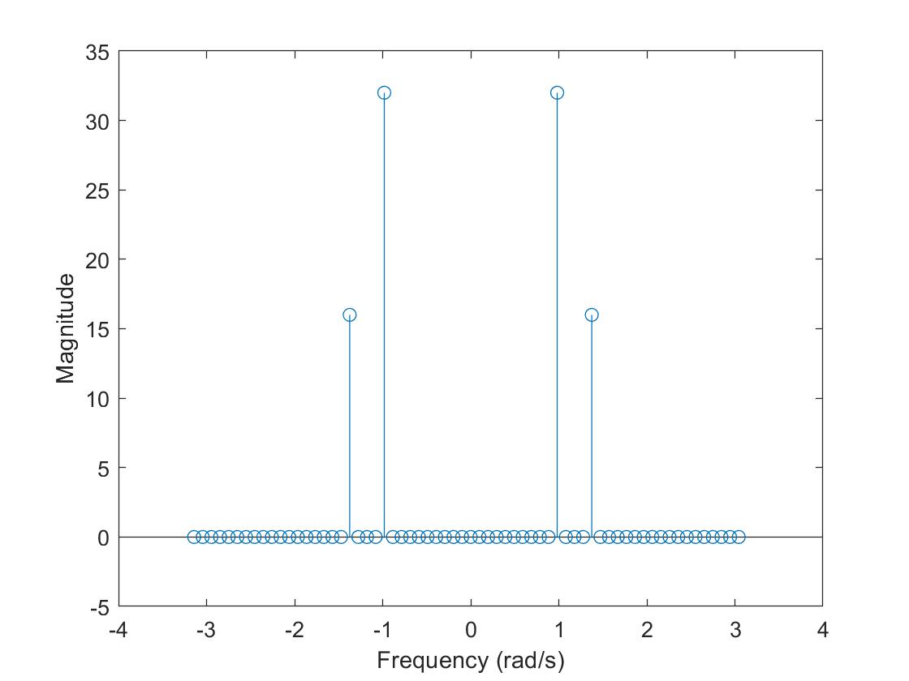

（二）实验内容
由于DFT运算得到的频域表示具有周期性，通常我们将频域表示的中间点定义频率为0。从而，根据欧拉公式，频域实部表示的是不同频率的余弦分量，而虚部表示的是不同频率的正弦分量。
MATLAB中可利用以下命令实现上述功能，并对频域表示结果进行分析、理解。

Slide 9

（二）实验内容
利用如下命令，可对频域表示做IDFT，得到时域表示：
注意，做IDFT前，也需首先利用fftshift命令将频域变换到0至N-1的范围内。
利用stem(k, x)与stem(k, x_new)分别生成原始信号时域波形及逆变换后的时域波形，两者波形应该完全一致。

Slide 10
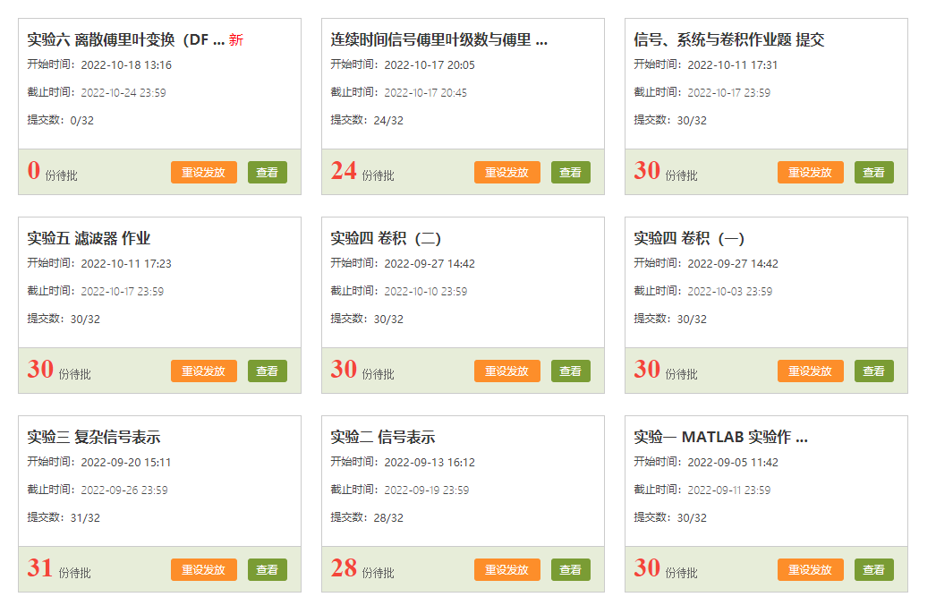
（三）实验作业

